Slide 1
Physical therapies for improving balance and reducing falls risk in osteoarthritis of the knee: a systematic review
Angela Renić
Marko Roki
Sveučilište u Splitu
Medicinski fakultet
Split, 29.2.2016.

Slide 2
Svaka treća osoba > 65 god. i gotovo 50% >80 god. svake godine doživi barem jedan pad
OA koljena najčešći oblik artritisa u starijih ljudi u svijetu
Povezanost OA koljena i pada je kontroverzna
Poremećaji hoda i ravnoteže kao posljedice OA, povećavaju rizik od pada

Slide 3
Cilj: utvrditi učinkovitost fiziklne terapije na poboljšanje ravnoteže i smanjenje rizika od pada u osoba s OA koljena

Slide 4
Metode
Uključene su RCT studije objavljene na engleskom jeziku
Istraživanje ili uspoređivanje učinka fizikalne terapije
Ispitanici: stariji od 60 god. s OA koljena

Slide 5
Analiza podataka
Pri analizi je izabrano 15 od početnih 130 studija
Važniji parametri isključivanja studija: studije s nedovoljno detaljnim mjerenjem ravnoteže zahvaćenost kuka OA pacijenti s RA

Slide 6
CINAHL (Cumulative Index to Nursing and Allied Health Literature)
Cochrane Library
PubMed
Web of Science
MEDLINE (OvidSP)

Slide 7
Za procjenu kvalitete članaka korištena je PEDro skala koja sadrži 11 stavki
Dodano je još 6 stavki

Slide 8
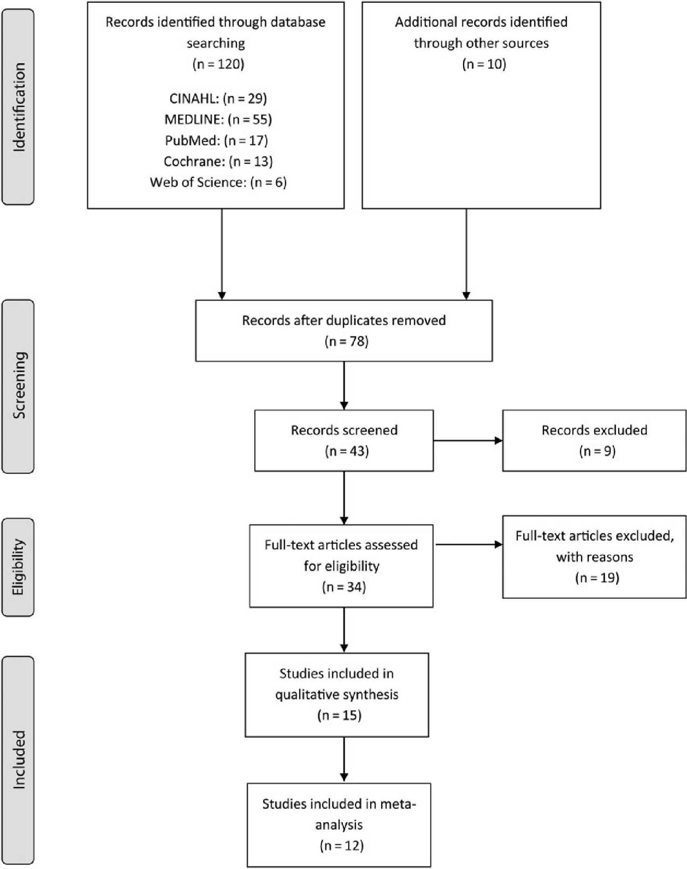
15 studije (1997.-2013.)
1482 ispitanika s OA koljena
Dob ≥ 60 godina
9 zemalja (SAD, J. Koreja, Japan, Tajvan, Novi Zeland, Brazil, Kolumbija, Danska)

Slide 9
Rezultati
Meta-analizu je bilo moguće učiniti u 12 od 15 studija
Analize su provedene za tri glavne skupine intervencija: vježbe snage, Tai Chi i aerobik

Slide 10
Održavanje ravnoteže:
Vježbe snage- značajan napredak (SMD = 0,33, 95% CI: 0,07-0,60, P = 0,01, P za heterogenosti = 0,85, I2 = 0% )
Tai Chi- napredak
(SMD = 0,97, 95% CI: 0.51- 1.43, p <0,0014, P za heterogenosti = 0,26, I2 = 0%)
Aerobik- napredak (SMD = 0,68, 95 % CI: 0,04-1,32, P <0,00001)

Slide 11
Rizik od padova:
Vježbe snage
Tai Chi
Aerobik
→ smanjenje rizika
(SMD = 0,55, 95% CI: 0.41-0.68, p <0,00001, P za heterogenosti = 0,39, I2 = 6%)

Slide 12
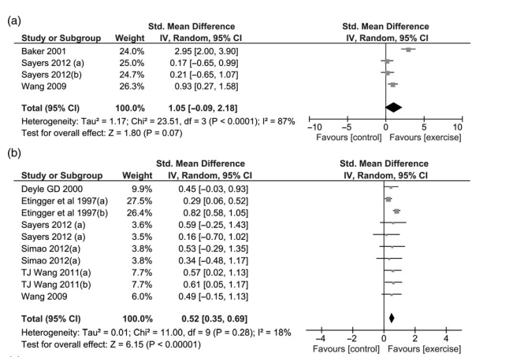
Utjecaj vježbi snage i s otporom (ili težinom tijela) na rezultate testova STS (a), gait speed (b), TUG (c) i BBS (d)

Slide 13
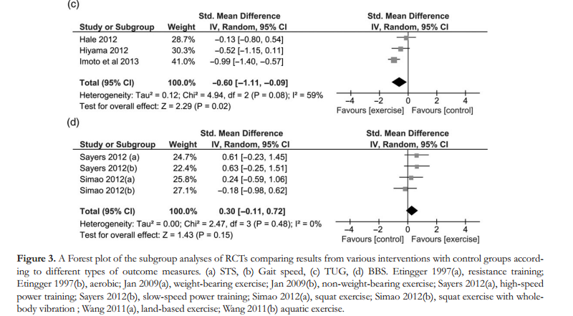
Utjecaj vježbi snage i s otporom (ili težinom tijela) na rezultate testova STS (a), gait speed (b), TUG (c) i BBS (d)

Slide 14
Zaključak
Vježbe snage, Tai Chi i aerobik poboljšavaju ravnotežu i smanjuju rizik od pada kod starijih osoba s OA koljena
Međutim, niti jedna od studija do sada nije ocjenjivala učinak vježbanja na dovoljno velikom uzorku kako bi se utvrdilo stvarno smanjenje rizika od pada
Potrebno je provesti opširnije RCT u duljem vremenskom periodu kako bi se dokazao dugoročni učinak ovih intervencija

